Slide 1
一 经典力学的相对性原理 经典力学的时空观
对于任何惯性参照系 , 牛顿力学的规律都具有相同的形式 .
时间和空间的量度和参考系无关 , 长度和时间的测量是绝对的.
二 狭义相对论基本原理
爱因斯坦相对性原理：物理定律在所有的惯性系中都具有相同的表达形式 .
光速不变原理：真空中的光速是常量，它与光源或观察者的运动无关，即不依赖于惯性系的选择.

Slide 2
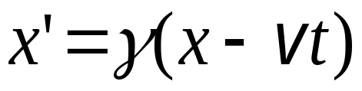
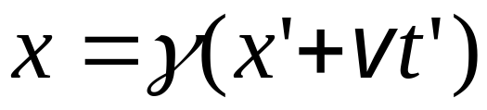
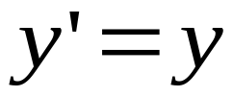
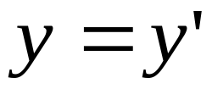


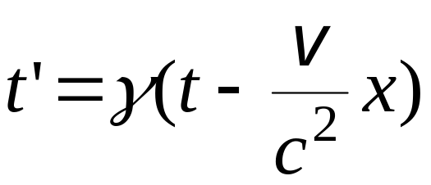
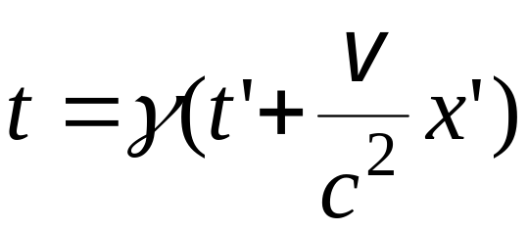
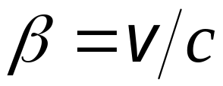
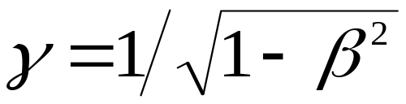

三 洛伦兹坐标变换式
正变换
逆 变 换
时，洛伦兹变换 伽利略变换。

Slide 3
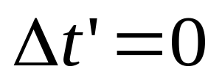
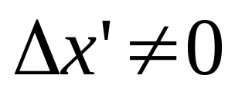
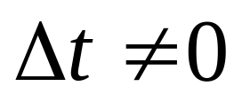
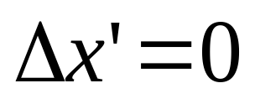
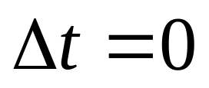
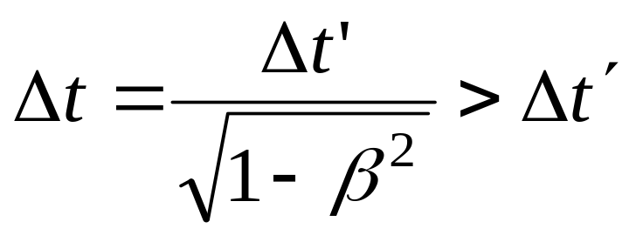
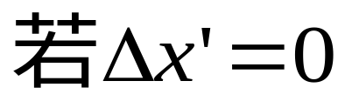
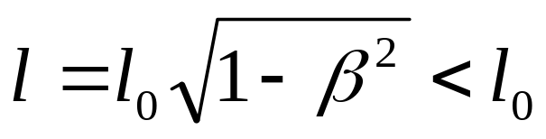
四 狭义相对论时空观
同时的相对性
若
则
若
则
此结果反之亦然 .
时间延缓：运动的钟走得慢 .
固有时间
长度收缩：运动物体在运动方向上长度收缩 .
固有长度

Slide 4
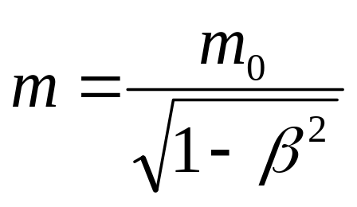
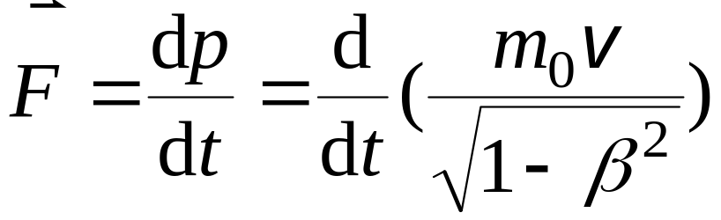
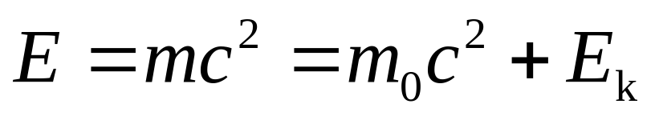
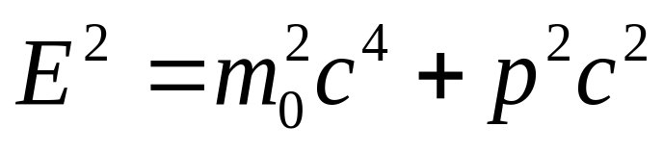
五 狭义相对论动力学的基础
质量与速度的关系
动力学的基本方程
质量与能量的关系
动量与能量的关系

